Slide 1
Project Brein studievaardighedenonderzoek
Klas 2

Slide 2
Uitleg project
Hoe organiseer jij je studie?
Theorie en praktijk
College biologie docent, literatuur (van ons én zelf zoeken), college orthopedagoog Marink van Kessel
In activiteitenweek, én in eigen tijd
Device nodig
Je ontvangt het project op papier

Slide 3
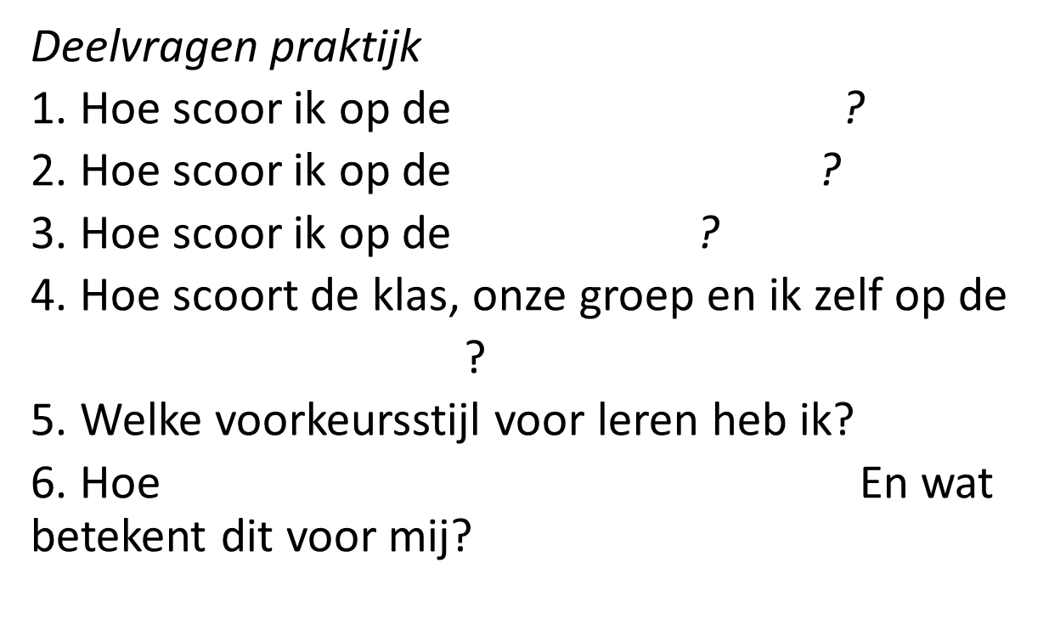
Hoofd- en deelvragen
Hoe zou jij je studie moeten organiseren; op school en thuis?

Slide 4
Conclusie individueel
Je geeft antwoord op de hoofdvraag:
Hoe zou jij je studie moeten organiseren; op school en thuis?
Gebruik hiervoor de theorie en de informatie uit de testjes over jezelf.
INDIVIDUEEL LEERPLAN

Slide 5
Leerplan bespreken met
Leerlingen met talentbegeleider :
Bespreken het leerplan met
Talentbegeleider
Alle leerlingen:
Bespreken het leerplan met ouders
Bespreken het leerplan met hun mentor

